Slide 1
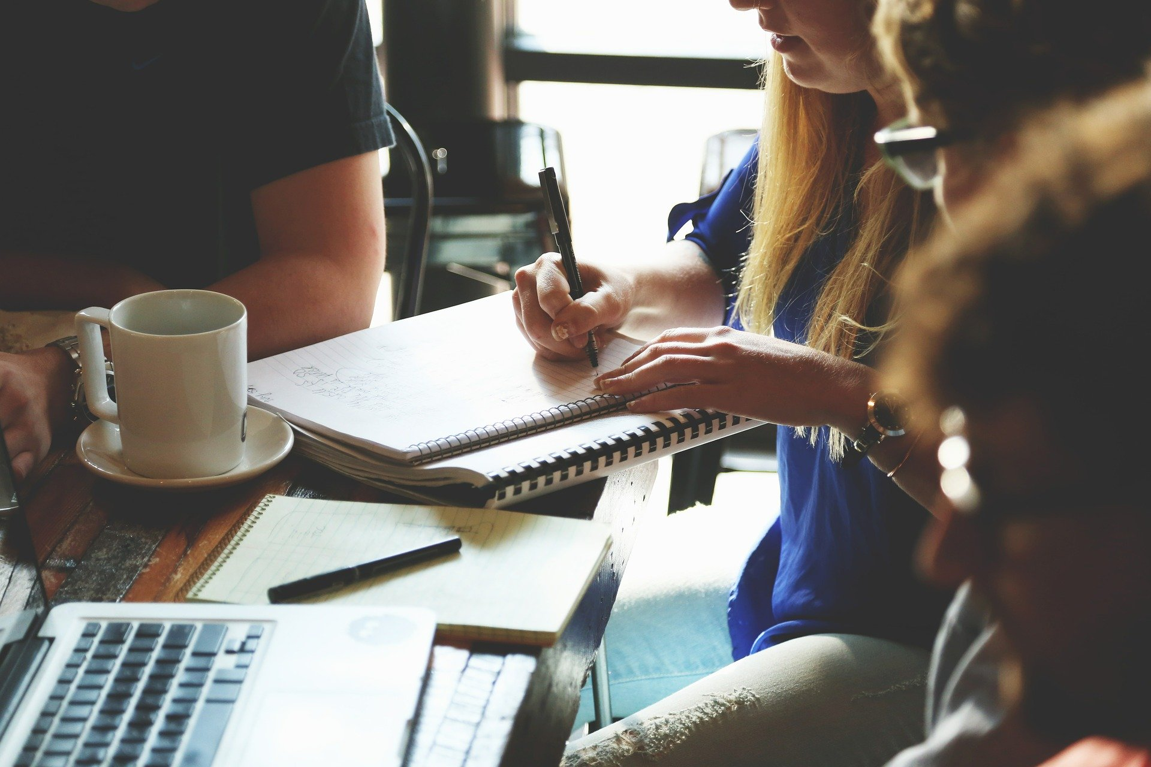
Meine Familie
Numeralien
Februar, 2022

Slide 2
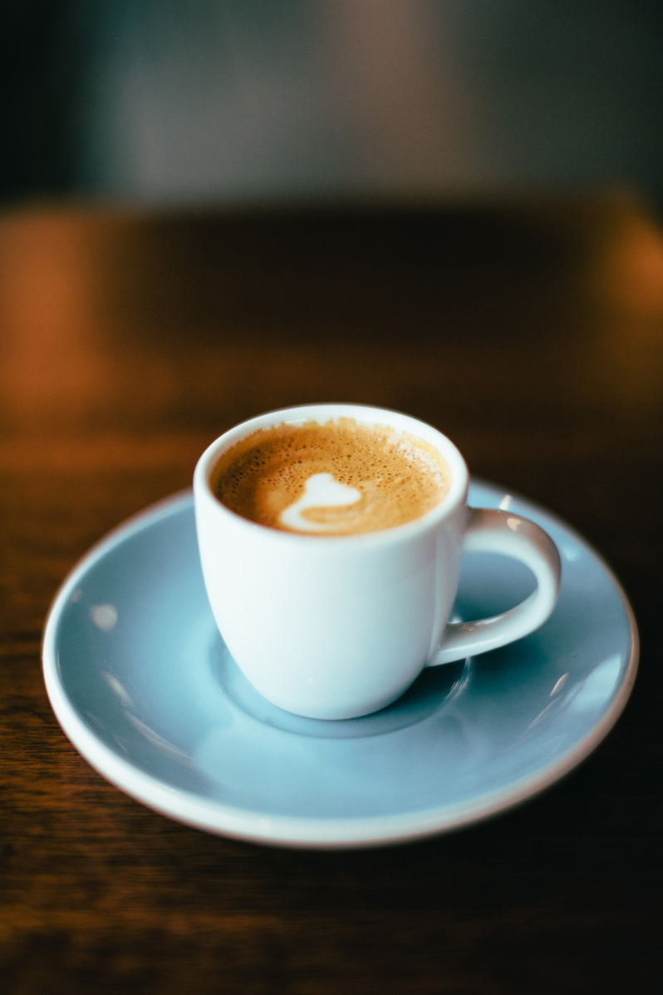
Stundenmotto
Wie der Vater, so der Sohn. – Який батько, такий син.
Der Apfel fällt nicht weit von Stamm. – Яблуко від яблуні недалеко падає.
Wie die Alten singen, so zwitschern die Jungen. – Які батьки, такі й діти.
Kleine Kinder treten der Mutter auf die Schürze, große aufs Herz. – Від малих дітей болить голова, а від великих серце.
“
Sprichwörter

Slide 3
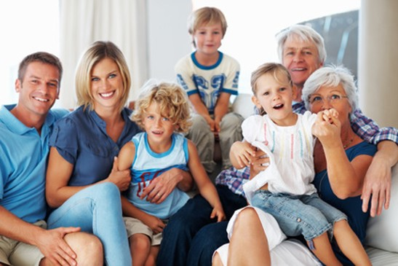
Übung 1. Lesen Sie bitte und übersetzen das Gedicht. Erlernen Sie es bitte auswendig.
“
Mein Vater heißt Hanz.
Mein Opa heißt Franz.
Meine Mutter heißt Renate.
Meine Schwester heißt Beate.
Meine Oma heißt Ottilie.
Das ist meine Familie.
Ich heiße Fritz.
Und mein Hund heißt Spitz.

Slide 4
Lexik Meine Familie
Die Schwiegereltern: | батьки чоловіка та жінки, свати
die Schwiegermutter | теща, свекруха
der Schwiegervater | тесть, свекор
die Schwiegertochter | невістка
der Schwiegersohn | зять
der Schwager | чоловік сестри, швагро
die Schwägerin | жінка брата, братова
Die Nachkommen | нащадки
die Nichte | племінниця
der Neffe | племінник
die Enkelin | онука
der Enkel | онук
die Urenkelin | правнучка
der Urenkel | правнук
Die Stiefeltern: | нерідні батьки
die Stiefmutter | мачуха
der Stiefvater | вітчим
Die Stiefkinder: | нерідні діти
die Stieftochter | падчірка
der Stiefsohn | пасинок
die Stiefschwester | зведена сестра
die Stiefbruder | зведений брат
Die Vorfahren: | предки
die Urgroßeltern (die Urgroßmutter, der Urgroßvater) | прабатьки (прабабуся, прадідусь)
die Großeltern ( die Großmutter, der Großvater) | бабуся і дідусь (бабуся, дідусь)
Die Eltern: | батьки
die Mutter | мати
der Vater | батько
Die Kinder: | діти
die Tochter | дочка
der Sohn | син
Die Geschwister | брати та сестри
die Schwester, | сестра
der Bruder | брат
Die Verwandten: | родичі
die Tante | тітка
der Onkel | дядько
die Kusine (Cousine) | двоюрідна сестра
der Vetter (Cousin) | двоюрідний брат

Slide 5
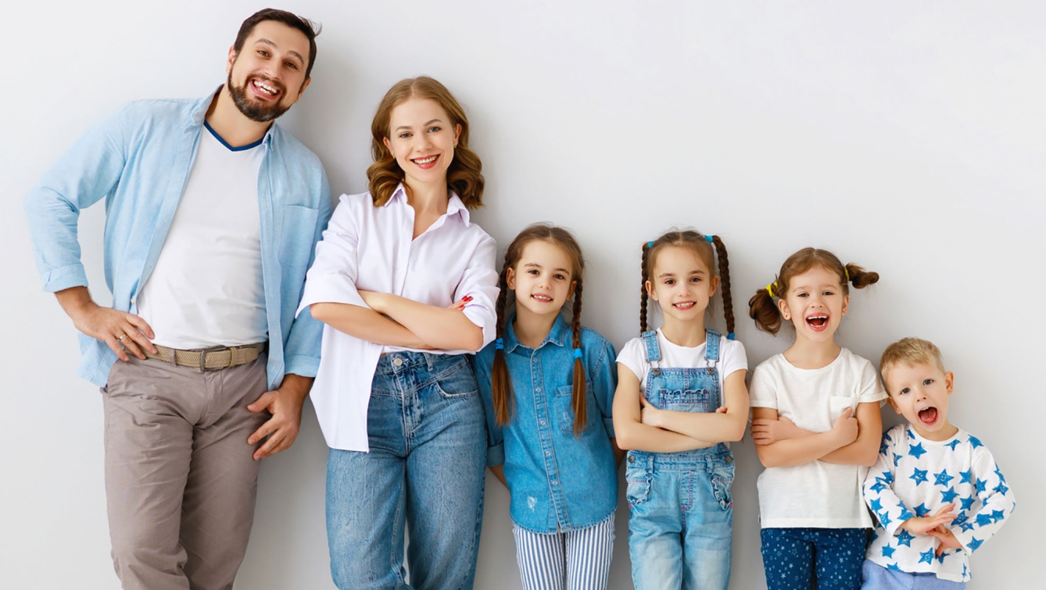
Übung 2. Übersetzen Sie bitte ins Deutsche
und setzen Sie die Sätze fort
1) Das ist mein ... (батько). Er heißt…
2) Das ist meinе ... (мати). Sie heißt …
3) Das ist mein ... (брат). Er heißt…
4) Das ist meinе ... (сестра). Sie heißt …
5) Das sind meinе ... (брати та сестри)
6) Das sind meinе ... (батьки)
7) Das ist mein ... (дідусь). Er heißt…
8) Das ist meinе ... (бабуся). Sie heißt …
9) Das ist mein ... (дядько). Er heißt…
10) Das ist meinе ... (тітка). Sie heißt …

Slide 6
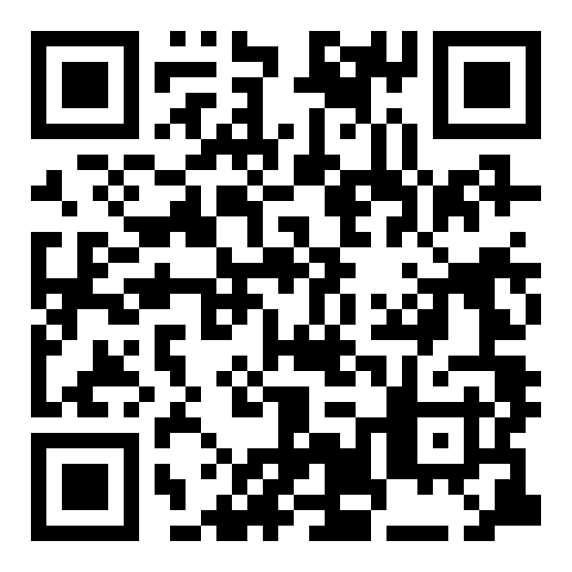
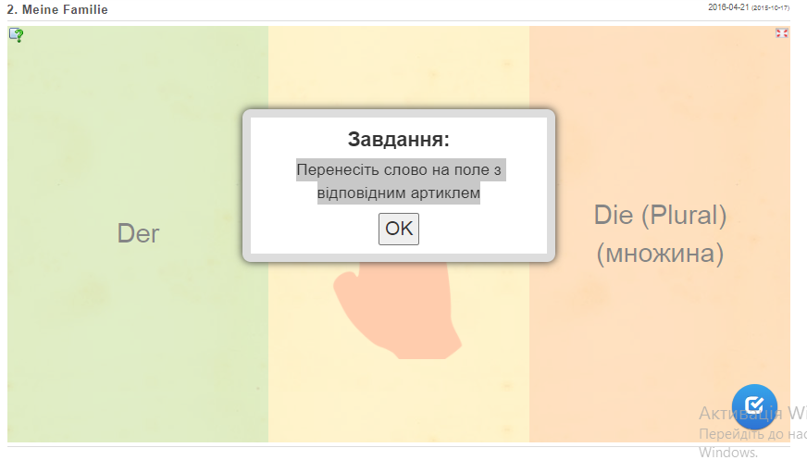
Übung 3. Перенесіть слово на поле з відповідним артиклем
https://learningapps.org/view14551191

Slide 7
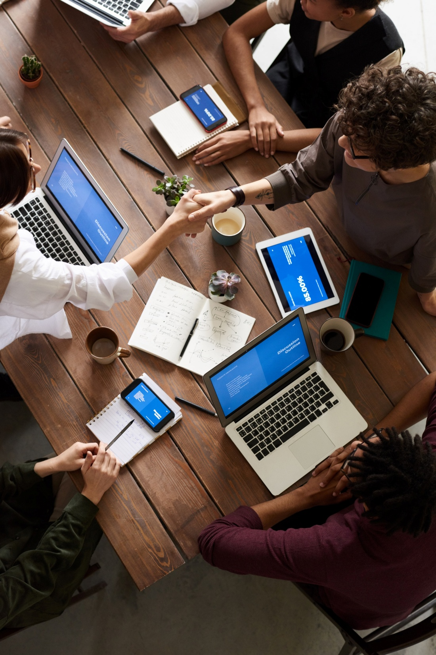
Übung 4. Ordnen Sie bitte zu!
Der Großvater und die Großmutter sind die Großeltern
der Vater
die Mutter
die Kinder
die Großmutter
der Großvater
die Eltern
der Bruder
die Schwestwer
dieEnkelkinder
die Enkelin
der Enkel
dieGeschwister
der Sohn
die Tochter
dieGroßeltern

Slide 8
Übung 5. Finden Sie die Antonyme!
Der Vater – die _____________________
der Opa - __________________________
der Bruder - ________________________
der Onkel - ________________________
der Sohn - _________________________
der Schwiegersohn - _________________
der Schwiegervater - _________________

Slide 9
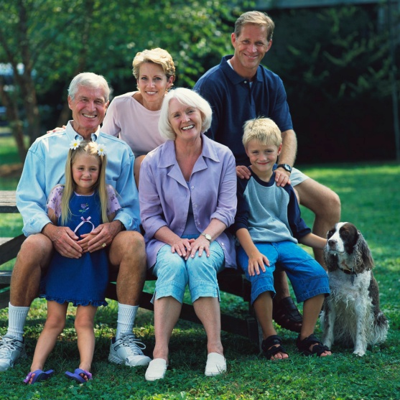
Übung 6. Lesen Sie bitte und übersetzen den Text!
Die Familie Radler
Hier ist die Familie Radler. Die Radlers wohnen in Bremen. Heute ist Sonntag und alle sind zu Hause. Rechts sitzt der Vater. Er heißt Klaus. Er ist Automechaniker von Beruf. Die Mutter sitzt in der Mitte. Sie heißt Hanna. Sie ist Apothekerin. Herr Radler und Frau Radler sind 40 und 37 Jahre alt und haben zwei Kinder. Der Sohn heißt Stefan. Er ist 12 Jahre alt. Die Tochter heißt Bärbel. Sie ist 7 Jahre alt. Der Bruder und die Schwester sind Schüler. Sie spielen gern mit Bello. Das ist Stefans und Bärbels Hund.

Slide 10
Übung 6. Lesen Sie bitte und übersetzen den Text!
Der Großvater und die Großmutter wohnen nicht in Bremen. Sie wohnen in Hamburg, aber sie besuchen ihre Kinder oft. Sie sind die Eltern von Klaus. Die Großeltern heißen Regine und Otto. Die Kinder telefonieren oft mit Oma und Opa. In Hamburg wohnen auch Stefans und Bärbels Tante und Onkel. Die Tante heißt Sigrid. Der Onkel heißt Sebastian.

Slide 11
Übung 7. Wer ist wer in der Familie Radler?
femininum |  | maskulinum |  | Plural
Hanna Regine Bärbel Sigrid | die Mutter | Klaus Otto Stefan Sebastian |  | Hanna und Klaus Regine und Otto Bärbel und Stefan

Slide 12
Übung 8. Wessen? Schreiben Sie es anders.
Die Mutter von Hanna = _Hannas Mutter________________
Der Vater von Lisa = __________________________________
Der Freund von Michael = _____________________________
Die Freundin von Kurt = _______________________________
Die Familie von Stefan = _______________________________
Die Großeltern von Bärbel =____________________________

Slide 13
Übung 9. Ergänzen Sie ist oder sind.
Das _________ Stefans Vater.
Er __________ Automechaniker.
__________ das deine Eltern?
Regine und Otto ___________ die Eltern von Klaus.
Frau Radler _____________ Apothekerin.
Stefan und Bärbel _____________ Geschwister.
Mein Bruder __________ ein Schüler.
__________ das dein Opa?

Slide 14
Übung 10. Lernen Sie die Wörter in Paaren.
Der Vater und die Mutter
Der Sohn und ______________________
Der Bruder und _____________________
Der Großvater und __________________
Der Onkel und _____________________
Die Schwester und __________________
Die Tante und _____________________
Die Mutter und _____________________
Die Tochter und ____________________
Die Oma und ______________________

Slide 15
Übung 11.
mein oder meine?
__________ Vater, ______________ Mutter,
_____________ Schwester, _______________ Bruder, ______________ Tante, _____________Oma,
______________ Großeltern, _______________ Onkel, _______________Kind, _______________ Sohn, ______________Tochter, ______________ Kinder, ______________ Eltern, _______________ Familie.

Slide 16
Übung 12. Ich habe…
Ich habe __________ große Familie. Ich habe _____________ Vater. Er heißt Günter und ist 50 Jahre alt. Mein Vater ist Ingenieur.
Ich habe ___________ Mutter, _________ heißt Angela und sie ist auch 50. Sie ist Zahnärztin.
Ich habe ___________ Geschwister. Mein Bruder heißt Andreas, ________ ist Student, er ist schon 23 Jahre alt. Meine Schwester ___________ Karin, sie 18. Sie lernt Bürokauffrau. Und ich bin Claudia, ich ______ 20 Jahre alt, und ich studiere Englisch und Spanisch.

Slide 17
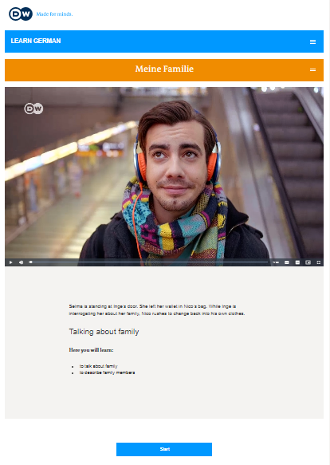
MEINE FAMILIE
https://learngerman.dw.com/en/meine-familie/l-37661741

Slide 18
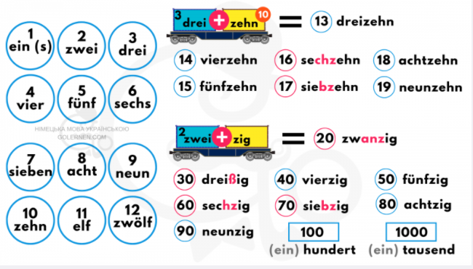
ЩО ТАКЕ НІМЕЦЬКИЙ ЧИСЛІВНИК?
WAS IST ZAHLWORT?
Числівник das Numerale чи Zahlwort – це самостійна частина мови, яка використовується для визначення
числа чи номеру Anzahl,
кількості Menge і також використовується для висловлення часу Zeitangaben.

Slide 19
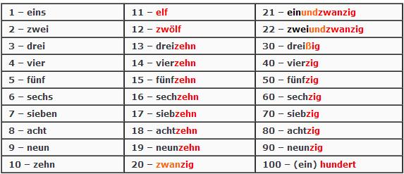

Slide 20
СПОСІБ УТВОРЕННЯ ЧИСЛІВНИКІВ
BILDUNG DER ZAHLWÖRTER
Прості
які складаються з однієї основи; це числа від 1 до 12:
1 eins, 2 zwei, 3 drei, 4 vier, 5 fünf, 6 sechs, 7 sieben, 8 acht, 9 neun, 10 zehn, 11 elf, 12 zwölf, 100 hundert і 1000 tausend.
Складні
які утворюються від одиниці і 10 zehn; це числа від 13 до 19:
13 dreizehn, 14 vierzehn, 15 fünfzehn, 16 sechzehn, 17 siebzehn, 18 achtzehn, 19 neunzehn.
Похідні
утворені за допомогою одиниці і суфікса -zig:
20 zwanzig, 30 dreißig, 40 vierzig, 50 fünfzig, 60 sechzig, 70 siebzig, 80 achtzig, 90 neunzig.

Slide 21
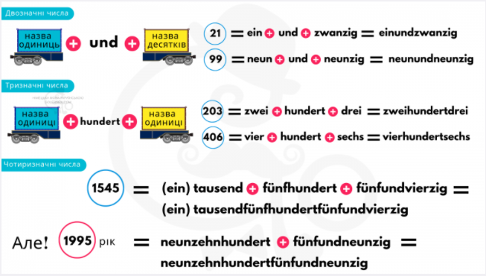

Slide 22
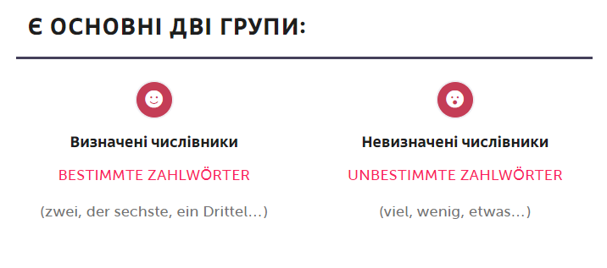

Slide 23
Кількісні
KARDINALZAHLEN (GRUNDZAHLWÖRTER)
– eins, drei, fünf …
Ich habe mir drei Hosen gekauft.
Я купив собі троє штанів.
Порядкові
ORDINALZAHLEN (ORDNUNGSZAHLWÖRTER)
– der fünfte, der neunte, der dritte…
Sie haben sich nun ein zweites Auto gekauft.
Ви вже купили собі другу машину.

Slide 24
Дробові
BRUCHZAHLEN (PARTITIVA)
– ein Sechstel, ein Zwanzigstel…
Das halbe Pfund Kaffee ist im Angebot.
Пів фунта кави є пропозицією (за знижкою).
Багаторазові
VERVIELFÄLTIGUNGSZAHLEN (MULTIPLIKATIVZAHLEN)
– dreifach, achtfach, zehnfach …
Für den Kuchen musst du die dreifache Menge Mehl nehmen.
Для торта тобі треба взяти в три рази більше борошна.

Slide 25
Повторювані
WIEDERHOLUNGSZAHLEN (ITERATIVZAHLEN)
– einmal, viermal, zwanzigmal…
Auf dem Weg nach Hause ist sie zweimal gestolpert.
Вона двічі спотикалася по дорозі додому.
Типові
GATTUNGSZAHLWÖRTER
– einerlei, dreierlei, allerlei …
Vor der Abreise habe ich noch allerlei Dinge zu erledigen.
Перед від’їздом у мене все ще є справи.

Slide 26
Колективні (збірні)
SAMMELZAHLEN (KOLLEKTIVZAHLWÖRTER)
– beide, zu zweit, zu viert, zu acht …
Leider hatten beide Spieler kein Glück und verloren.
На жаль, обидвом гравцям не пощастило і програли.
Неозначені
UNBESTIMMTE
– manche, einige, etliche …
Manche Beamte arbeiten nur halbtags.
Деякі посадові особи працюють неповний робочий день.

Slide 27
Welche Zahlen stecken in den Wörtern?
ABGEMACHT | WILDREIS
ABZWEIG | ABZUGSSCHACHT
ABSOLVIEREN | JAHRFÜNFT
ACHTBARKEIT | RADREIFEN
ANZWEIFELN | ACHTECK
SATZWEISE | ACHTUNG
AKTIVIEREN | SECHSACHSER
SANDREICH | ALLMACHT
VERZWEIFELT | RUNDREISE
DRACHENVIERECK | ANBETRACHT
BEACHTEN | BETRACHTUNG
EINGRAVIERUNG | ALLEINSEIN
KLAVIERSPIEL | MITTFÜNFZIGERIN
SECHSSEITIG | DASEINSZWECK
MOTIVIERUNG | VERSIEBEN
SIEBENSTERN | MARINEUNIFORM

Slide 28
Lesen Sie bitte die Zahlen.
7, 2, 9, 5, 1, 3, 8, 4, 6, 12, 11, 10,
20, 50, 80, 30, 44, 72, 29, 35, 57, 81, 92;
100, 107, 101, 117, 156, 195, 200, 348; 124;
405; 1183; 3210; 24 827; 3018

Slide 29
Порахуйте.
Зразок а): 3 + 5 = 8 (drei und fünf ist acht oder drei plus fünf ist acht)
75 + 12 = ______________________________________________________
___________________________________________________________
38 + 45 = ______________________________________________________
___________________________________________________________
12 + 14 =______________________________________________________
___________________________________________________________
105 + 39 =______________________________________________________
___________________________________________________________
21 + 68 = ______________________________________________________
___________________________________________________________

Slide 30
Зразок b): 15 – 10 = 5
(fünfzehn weniger zehn ist fünf, oder fünfzehn minus zehn ist fünf)
14 – 8 =______________________________________________________
___________________________________________________________
1375 – 378 = __________________________________________________
___________________________________________________________
236 – 39 = ____________________________________________________
___________________________________________________________
112-14= ______________________________________________________
___________________________________________________________
587-312= ______________________________________________________
___________________________________________________________

Slide 31
Зразок c):
20 × 4 = 80 (zwanzig mal vier ist achtzig)
30 × 10 =______________________________________________________
___________________________________________________________
13 × 3 = ______________________________________________________
___________________________________________________________
335 × 14 =______________________________________________________
___________________________________________________________
12 × 2 =______________________________________________________
___________________________________________________________
25 ×30 =______________________________________________________
___________________________________________________________

Slide 32
Зразок d):
10 : 5 = 2 (zehn [geteilt] durch fünf ist zwei)
225 : 5 =______________________________________________________
___________________________________________________________
12 : 6 =______________________________________________________
___________________________________________________________
64 : 8 =______________________________________________________
___________________________________________________________
1250:4=______________________________________________________
___________________________________________________________
49:7= ______________________________________________________
___________________________________________________________

Slide 33
Wie alt bist du? - Ich bin 10 Jahre alt.
3, 4, 7, 9, 10. 17, 13, 15, 12, 16, 11, 18, 25, 19, 27, 43, 39, 54, 23, 27, 67, 73, 89, 99, 125.

Slide 34
Hausaufgabe
Wortschatz
Вивчити слова, числівники
Übung
Familienbaum

Slide 35
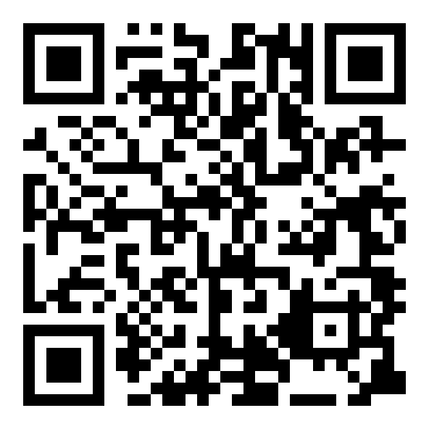
https://learningapps.org/view22214096
Співставте слова німецькою та українською мовами

